Slide 1

EMPREGO E RENDA

Slide 2
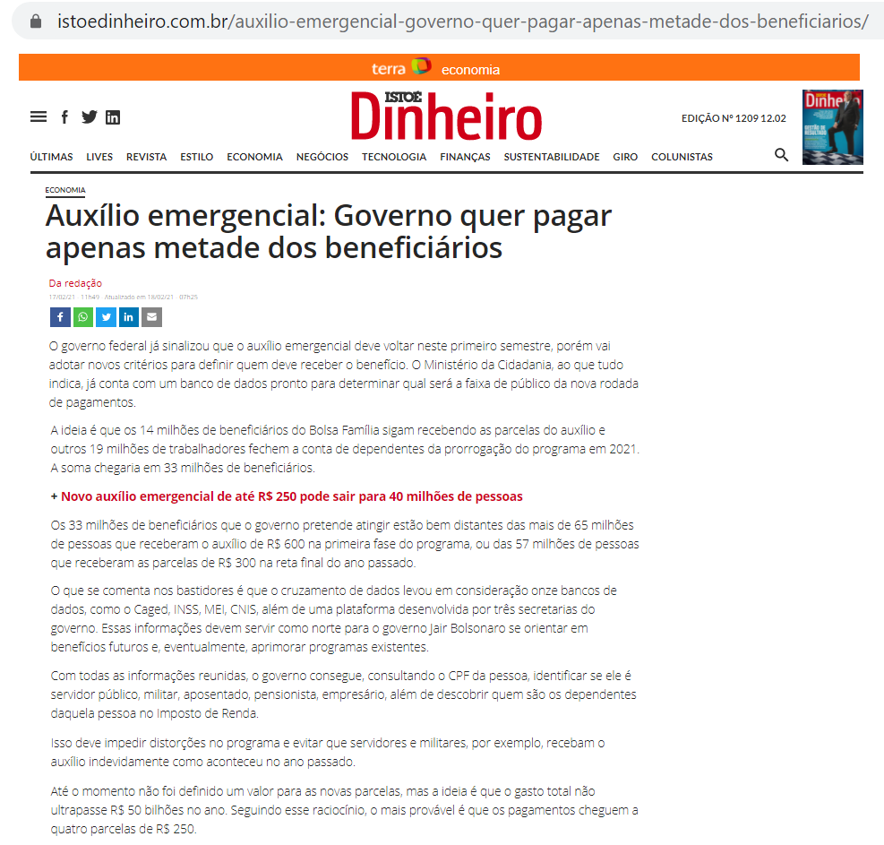
RENDA
https://www.istoedinheiro.com.br/auxilio-emergencial-governo-quer-pagar-apenas-metade-dos-beneficiarios/

Slide 3

INADIMPLÊNCIA

Slide 4
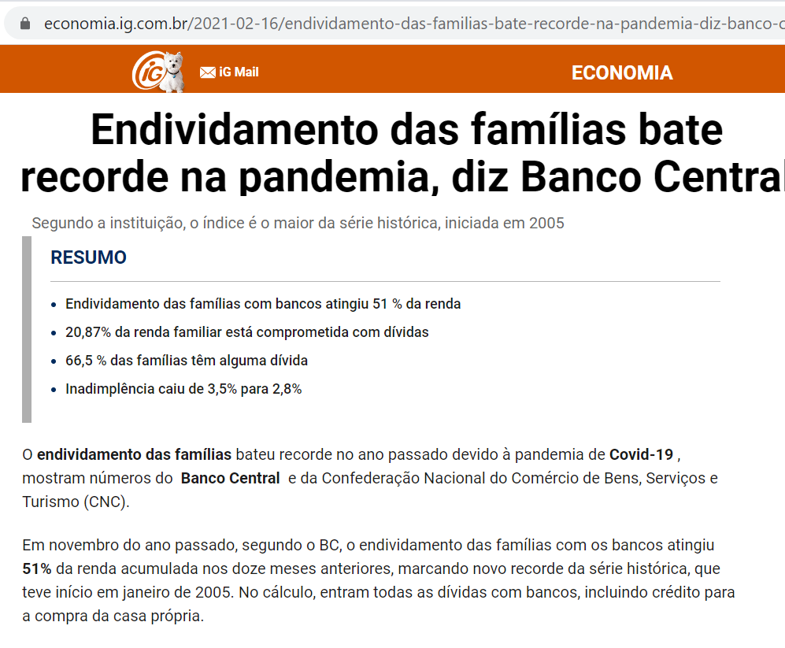
INADIMPLÊNCIA
https://economia.ig.com.br/2021-02-16/endividamento-das-familias-bate-recorde-na-pandemia-diz-banco-central.html?utm_source=ultimas&utm_medium=desktop&utm_campaign=home

Slide 5
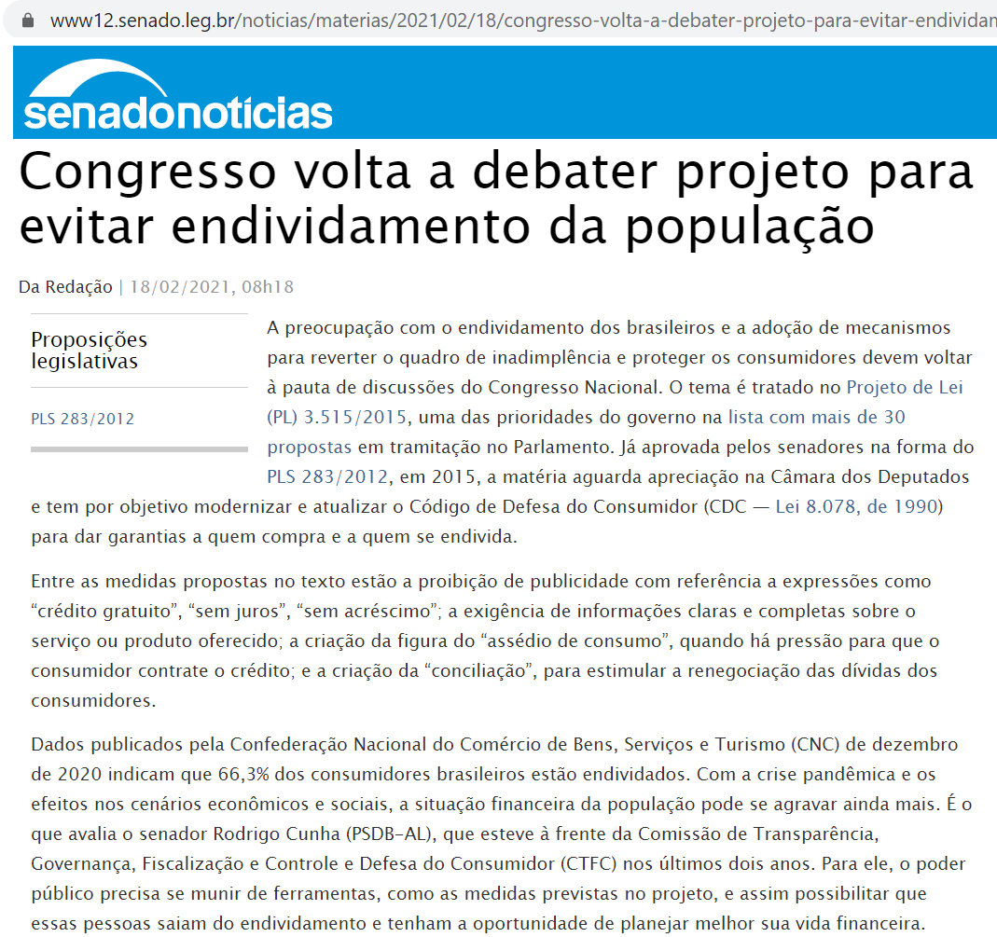
INADIMPLÊNCIA
https://www12.senado.leg.br/noticias/materias/2021/02/18/congresso-volta-a-debater-projeto-para-evitar-endividamento-da-populacao

Slide 6
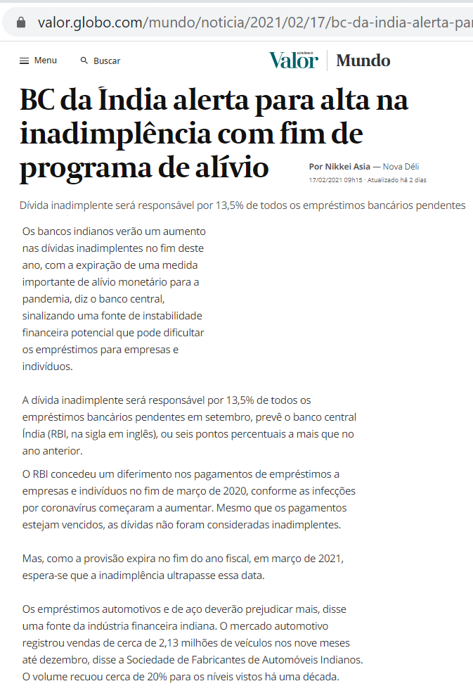
INADIMPLÊNCIA
https://valor.globo.com/mundo/noticia/2021/02/17/bc-da-india-alerta-para-alta-na-inadimplencia-com-fim-de-programa-de-alivio.ghtml

Slide 7

INDÚSTRIA

Slide 8
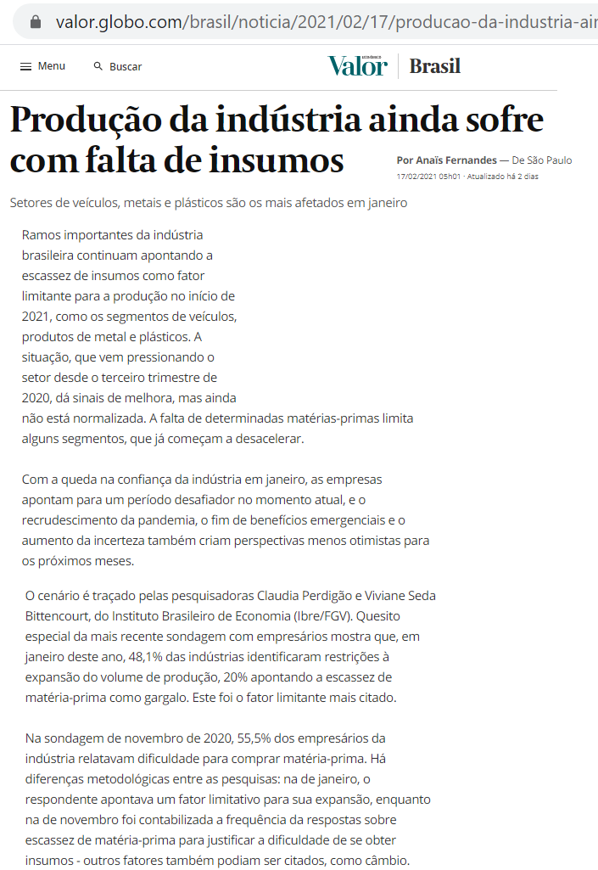
MATERIA-PRIMA
https://valor.globo.com/brasil/noticia/2021/02/17/producao-da-industria-ainda-sofre-com-falta-de-insumos.ghtml

Slide 9
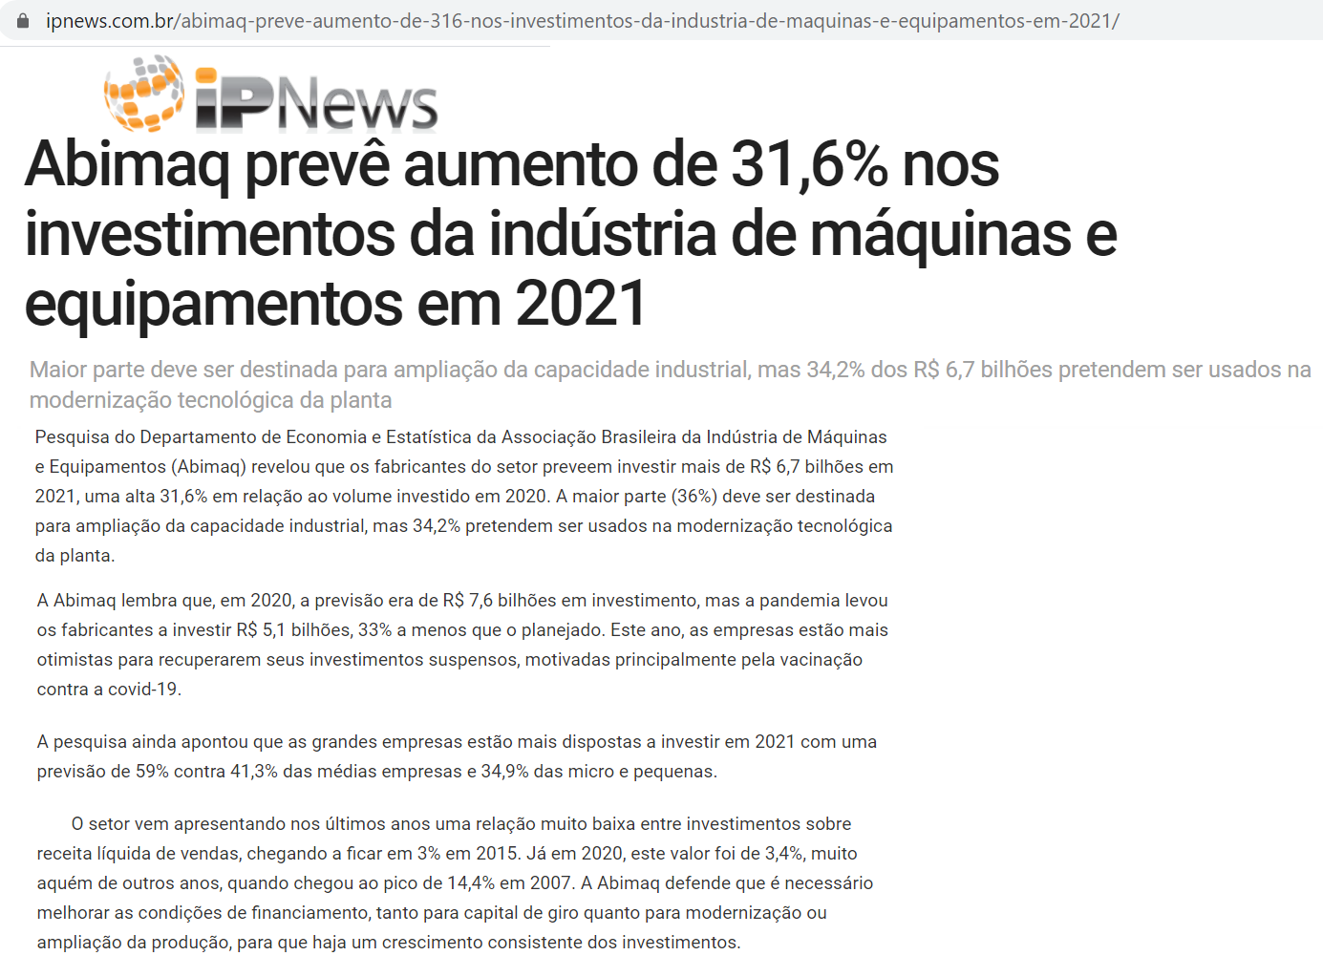
INVESTIMENTOS
https://ipnews.com.br/abimaq-preve-aumento-de-316-nos-investimentos-da-industria-de-maquinas-e-equipamentos-em-2021/

Slide 10
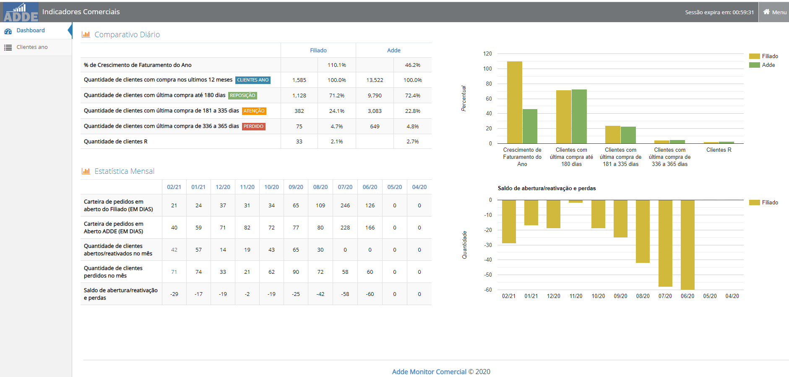
VENDA E FATURAMENTO
Fonte: Painel ADDE filiados

Slide 11
VENDA E FATURAMENTO
Fonte: Painel ADDE filiados

